Slide 1
ELE8812 : Traitement et analyse d’images
Eva Alonso Ortiz
11 janvier 2024

Slide 2
Informations sur le cours
Horaire : cours : Jeudi 13h45 à 16h30
labos : Lundi 8:30 à 11:30
Professeur : Eva Alonso Ortiz (L-5614) eva.alonso-ortiz@polymtl.ca
Consultation: jeudi après le cours (prendre RDV par email)
Chargé de labo : Rose Guay Hottin

Slide 3
Objectifs généraux
Présenter les concepts de base relatifs à la représentation et à la manipulation des images
Présenter les principaux types d’analyse et de traitement

Slide 4
Description abrégée
Caractérisation des images et perception
Numérisation, représentation et manipulation
Amélioration dans le domaine spatial et dans le domaine fréquentiel
Restauration d’images
Segmentation d’images et détection de contours
Codage et compression
Reconstruction tomographique
Deep Learning

Slide 5
Prérequis
Des notions de base en mathématiques, en probabilités et en traitement et analyse des signaux
ELE2700 ou GBM3720 ou INF4725
MTH2302A ou l'équivalent
Python (laboratoires et les demos).
disponible dans tous les laboratoires informatiques

Slide 6
Modalités et méthodes d'évaluation
12 leçons
4 séances de laboratoire (30%)
1 intra (30% ou 20%)
un examen final récapitulatif (40% ou 50%)
La qualité de l'expression écrite et orale est prise en compte dans l'attribution des notes. Une pénalité est appliquée pour chaque journée de retard dans la remise des travaux.
*** Toute absence aux examens doit être motivé par le registrariat.

Slide 7
Documents de référence
Digital Image Processing, 4e édition Rafael C. Gonzalez et Richard E. Woods Pearson / Prentice Hall, Upper Saddle River, NJ 2008, 2018 ISBN-10:0-13-335672-8
Disponible à Coopoly et placé en réserve à la bibliothèque.
Section Students du site web Imageprocessingplace.com. Le site a été développé par les auteurs du livre Digital Image Processing.

Slide 8
Pourquoi avez-vous décidé de prendre ce cours?
ⓘ Start presenting to display the poll results on this slide.
Notes:
Slido: La bonne réponse n’est pas affichée dans les diapos. Je vais vous la donner en classe. Alors il faut être présent!

Slide 9
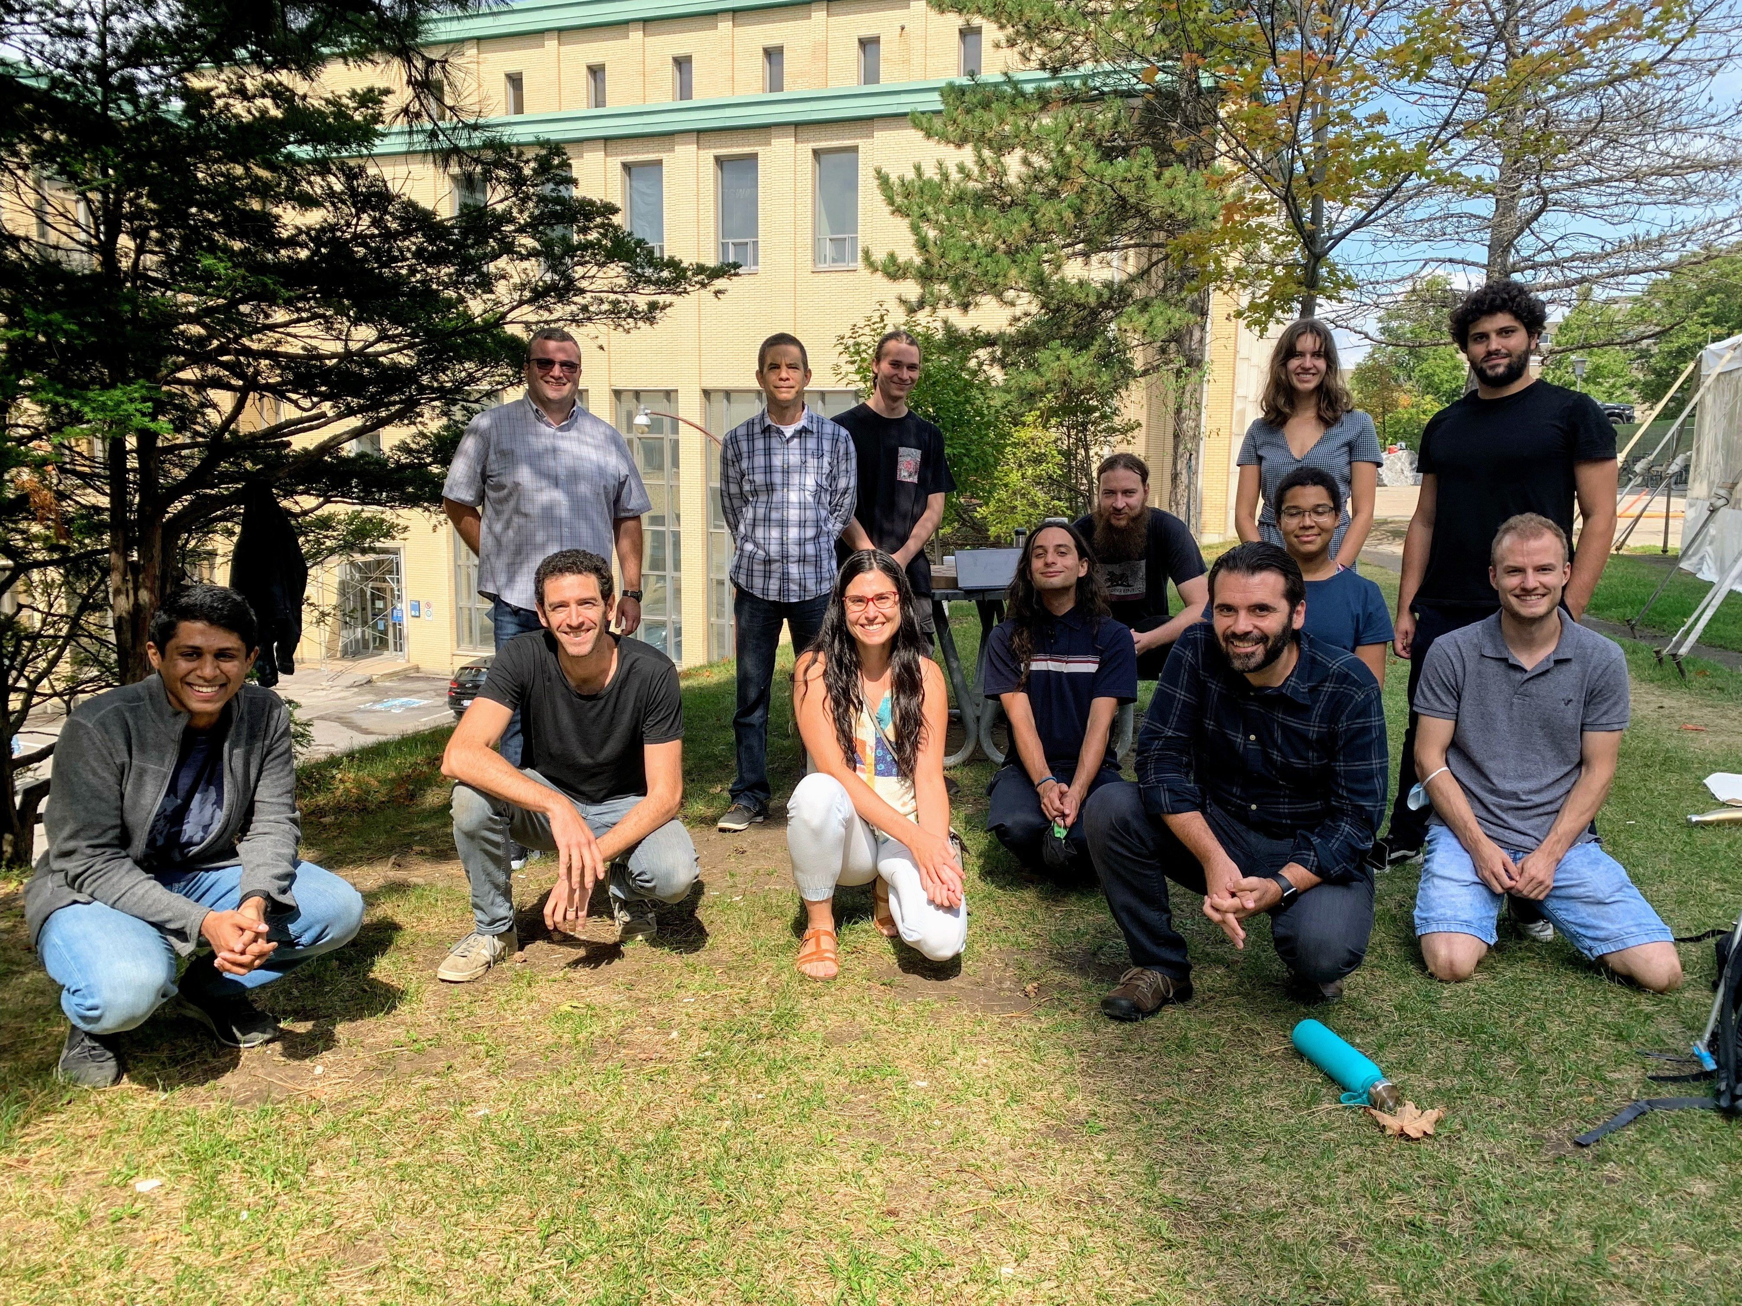
Qui suis-je?

